Slide 1
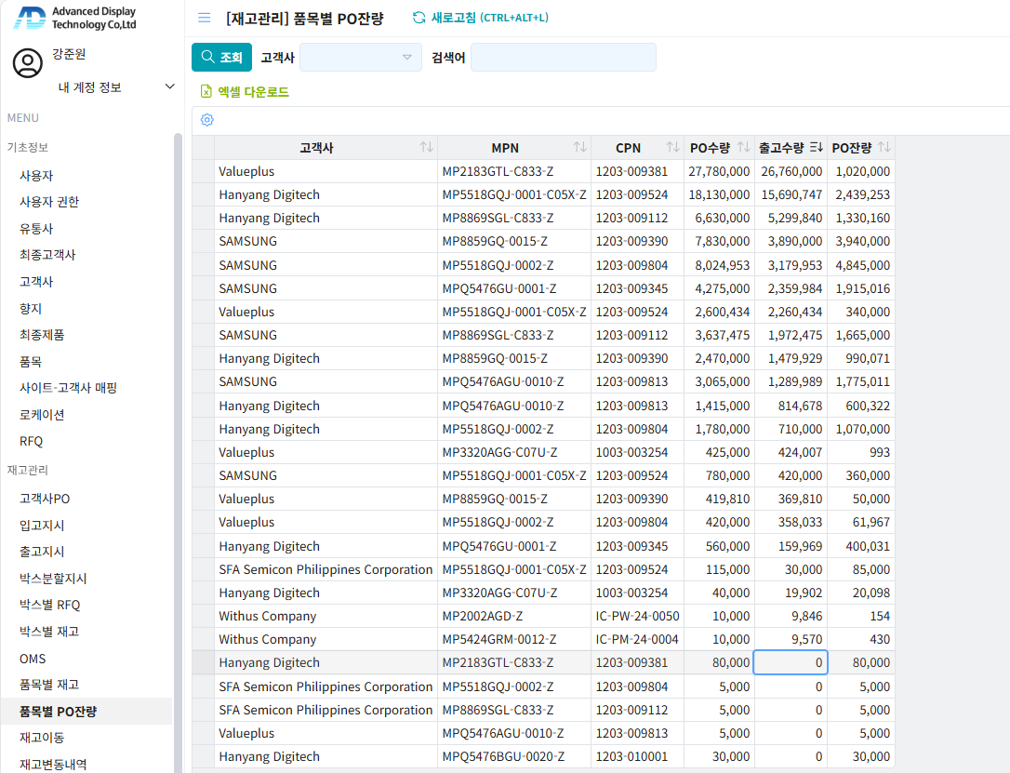
1. 품목별 PO 잔량 관련
품목별 재고와 같이, 출고 지시에 등록된 수량은 출고예정수량에 수량이 기입되어야 하며,
최종 PO 잔량에 전체 계산된 수량 표기 부탁드립니다.
출고 예정 수량(출고지시에 등록된 PO 수량)
최종 PO 잔량(PO 잔량 - 출고 예정 수량)

Slide 2
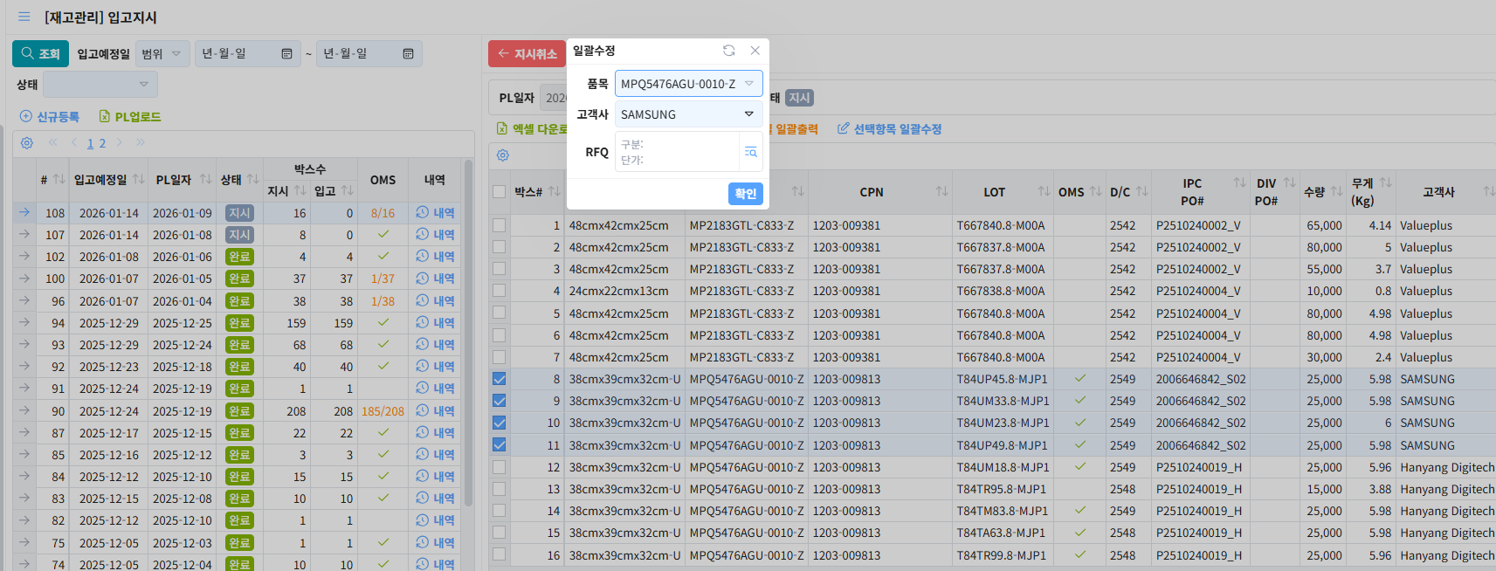
2. 입고지시 >> 일괄 수정시 에러
즉시 반영되어야 하는 사항은 아니나, 간혹 같은 Part, 같은 향지를 선택했음에도 불구하고 품목, 고객사가 공란으로 떠서 재 선택을 해야 될 때가 있습니다.
내용 확인 부탁드립니다.
오류일 경우
(품목,고객사, RFQ 선택시 정상 반영됨)
정상 표기
같은 Part#
같은 향지

